Slide 1
PROGRAM INTEL® AI DLA MŁODZIEŻY
Inspirowanie gotowości na AI u młodzieży
Moduł 20 - Doświadczenie [CV]
(Od tradycyjnego komputerowego rozpoznawania obrazów do sztucznej inteligencji)
Program Intel® AI dla młodzieży został opracowany przez firmę Intel Corporation. Copyright © 2019 Intel Corporation. Wszelkie prawa zastrzeżone. Intel oraz logo Intel są znakami towarowymi firmy Intel Corporation lub jej podmiotów zależnych w Stanach Zjednoczonych i/lub innych krajach. *Inne nazwy i marki mogą stanowić własność innych podmiotów.
Notes:
Dzień dobry! Nazywam się _________ i będę waszym moderatorem podczas tej sesji.
Pytania wprowadzające po przedstawieniu się:
„Kto poda przykład zastosowania komputerowego rozpoznawania obrazów w prawdziwym życiu?”
„Jak myślicie, czym się będziemy dziś zajmować?”
Powiedz uczestnikom, czego mogą oczekiwać od programu:
„Będziecie się tutaj uczyć samodzielnie, a także od siebie nawzajem”.
„Moim zadaniem jest tylko zaprezentować wam różne pojęcia i koncepcje. Będziecie uczyć się nowych rzeczy SAMODZIELNIE lub od waszych przyjaciół, a po drodze dowiecie się czegoś nowego o sobie i o innych”.
Oczekuję od was 3 rzeczy:
Chęci do nauki - Umysł nastawiony na rozwój,
Chęci, by dać z siebie wszystko - Zaangażowanie,
Chęci do dzielenia się z innymi - Otwartość.
DLACZEGO UCZESTNICY BIORĄ UDZIAŁ W PROGRAMIE? :
Aby nauczyć się stosować komputerowe rozpoznawanie obrazów z korzyścią dla siebie i społeczeństwa
Aby nauczyć się analizować problemy i projektować możliwe rozwiązania
Aby dowiedzieć się więcej o sobie (mocne strony i zdolności) i kolegach/koleżankach.

Slide 2
Przełamanie lodów
Copyright © 2019 Intel Corporation. Wszelkie prawa zastrzeżone. Intel oraz logo Intel są znakami towarowymi firmy Intel Corporation w Stanach Zjednoczonych i innych krajach. *Inne nazwy i marki mogą stanowić własność innych podmiotów.
Notes:
Zagrajmy w grę!

Slide 3
Napiszcie swoje imię i 3 rzeczy, które lubicie, na kartce papieru A4.
Przejdźcie się po sali i poznajcie nowe osoby. Dopiszcie imienia znajomych na kartce i pozwólcie im zagłosować na 1 z 3 rzeczy, którą oni też lubią. Zapamiętajcie ich imiona i tę ulubioną 1 rzecz, która was łączy
Copyright © 2019 Intel Corporation. Wszelkie prawa zastrzeżone. Intel oraz logo Intel są znakami towarowymi firmy Intel Corporation w Stanach Zjednoczonych i innych krajach. *Inne nazwy i marki mogą stanowić własność innych podmiotów.
Notes:
Poproś uczestników, aby przygotowali TYLKO długopis/ołówek. Przeprowadź ćwiczenie rozgrzewające.
1. Każdy uczestnik dostanie kartkę papieru. Uczestnicy piszą na niej swoje imię i 3 rzeczy, które lubią.
2. Następnie robią obchód po sali i poznają nowe osoby. Poznane osoby dopisują na kartce swoje imię i oddają głos na jedną z 3 rzeczy, którą oni najbardziej lubią. Uczestnicy mogą sobie pomagać w wypełnianiu kartek.
3. Może to potrwać od 5 do 10 minut. Każdy z uczestników zapozna się w tym czasie z 5–10 nowymi osobami.
4. To jest czas, kiedy uczestnicy mogą lepiej się poznać i odkryć, z kim mają wspólne zainteresowania.
5. Pod koniec zapytaj dowolnego uczestnika o 3 rzeczy, które lubi najbardziej, i o to, która z nich dostała najwięcej głosów. Następnie poproś, by uczestnik wskazał kogoś, kto zapisał się na jego/jej kartce. Możesz przejść wtedy do wskazanego uczestnika i zadać te same pytania. Możesz dodać warunek, by następna wskazywana osoba siedziała przynajmniej 3 stoliki dalej, aby zaangażować uczestników z różnych części sali.
6. Możesz też zapytać, kto ma najwięcej znajomych na liście. Na przykład: kto ma więcej niż 10 znajomych na swojej liście? Kto ma więcej niż 15? ... Aż nikt już nie podniesie ręki.

Slide 4
Tradycyjne komputerowe rozpoznawanie obrazów + Sztuczna inteligencja
Copyright © 2019 Intel Corporation. Wszelkie prawa zastrzeżone. Intel oraz logo Intel są znakami towarowymi firmy Intel Corporation w Stanach Zjednoczonych i innych krajach. *Inne nazwy i marki mogą stanowić własność innych podmiotów.
Notes:
Jak poszło przełamanie lodów? Dobrze się bawiliście?
Teraz dowiemy się, jak sztuczna inteligencja umożliwia tworzenie zaawansowanych zastosowań komputerowego rozpoznawania obrazów.
Na ostatnich warsztatach tworzyliście własne zastosowania komputerowego rozpoznawania obrazów, które was rozpoznawały i wyświetlały informacje o was.
Definiowaliście reguły i logikę „rozpoznawania” waszej karty.
Dziś poznacie inne podejście do tego tematu. Uczenie maszynowe jako alternatywa dla ręcznie definiowanych reguł i logiki. Czym jest uczenie maszynowe?

Slide 5
Cele edukacyjne
Po zakończeniu tych warsztatów będziecie potrafili:
Wymienić przynajmniej 2 różnice między podejściem opartym na regułach a podejściem opartym na uczeniu maszynowym.
Wyjaśnić, czym jest selekcja cech.
Wyjaśnić, dlaczego ważna jest selekcja odpowiednich cech.
Wyjaśnić, czym jest precyzja i czułość.
Dać przykłady, do czego może przydać się model uczenia maszynowego.
Wymienić 5 podstawowych kroków w trenowaniu modelu klasyfikacji.
Utworzyć aplikację przeprowadzającą klasyfikację.
Copyright © 2019 Intel Corporation. Wszelkie prawa zastrzeżone. Intel oraz logo Intel są znakami towarowymi firmy Intel Corporation w Stanach Zjednoczonych i innych krajach. *Inne nazwy i marki mogą stanowić własność innych podmiotów.
Notes:
To są cele edukacyjne tych pierwszych warsztatów na etapie Doświadczenie (w sumie 8 godzin).

Slide 6
No to zaczynamy!
Ręcznie zdefiniowane reguły
Uczenie maszynowe
Copyright © 2019 Intel Corporation. Wszelkie prawa zastrzeżone. Intel oraz logo Intel są znakami towarowymi firmy Intel Corporation w Stanach Zjednoczonych i innych krajach. *Inne nazwy i marki mogą stanowić własność innych podmiotów.
Notes:
No to zaczynamy!
Na tych warsztatach dowiecie się, jak maszyna może się uczyć, dzięki czemu nie potrzebuje ręcznie definiowanych reguł.

Slide 7
Czego mogą nauczyć się maszyny? Czy możecie podać przykłady?
Copyright © 2019 Intel Corporation. Wszelkie prawa zastrzeżone. Intel oraz logo Intel są znakami towarowymi firmy Intel Corporation w Stanach Zjednoczonych i innych krajach. *Inne nazwy i marki mogą stanowić własność innych podmiotów.
Notes:
Czego możemy nauczyć nasze maszyny?

Slide 8
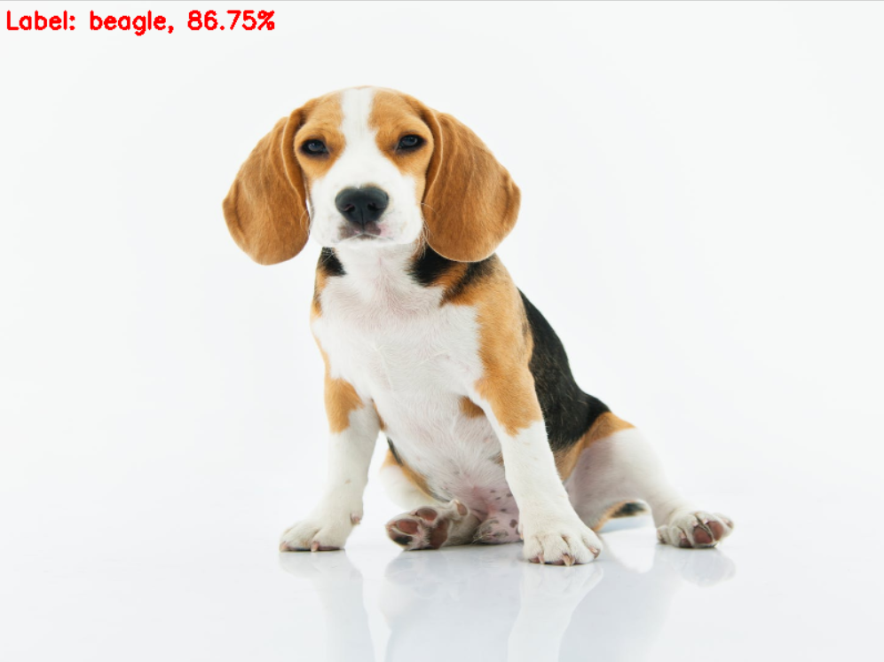
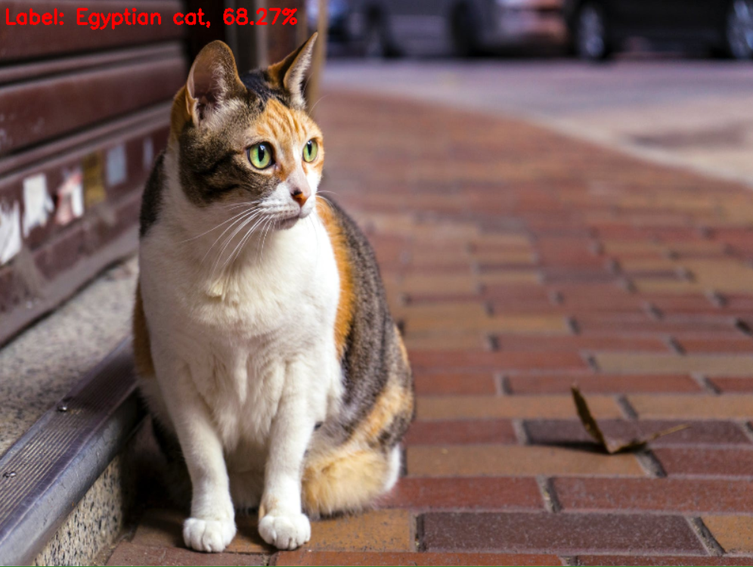
Systematyka
Copyright © 2019 Intel Corporation. Wszelkie prawa zastrzeżone. Intel oraz logo Intel są znakami towarowymi firmy Intel Corporation w Stanach Zjednoczonych i innych krajach. *Inne nazwy i marki mogą stanowić własność innych podmiotów.
Notes:
Może nauczyć je rozróżniać między 2 obiektami, np. między kotem a psem.

Slide 9
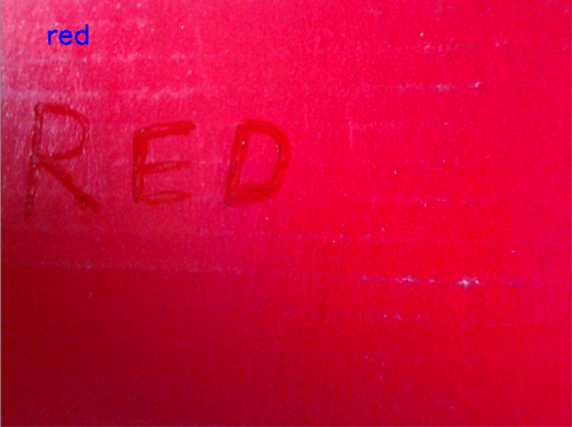
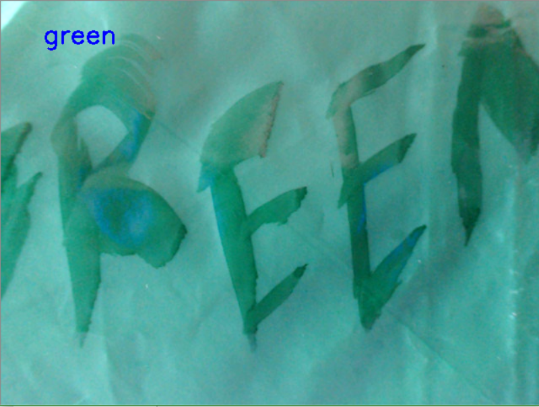
Systematyka
Copyright © 2019 Intel Corporation. Wszelkie prawa zastrzeżone. Intel oraz logo Intel są znakami towarowymi firmy Intel Corporation w Stanach Zjednoczonych i innych krajach. *Inne nazwy i marki mogą stanowić własność innych podmiotów.
Notes:
Pamiętacie wyzwanie z ostatniej sesji? Używamy komputerowego rozpoznawania obrazów do rozróżniania kolorów.
Tego samego możemy nauczyć naszą maszynę! Zamiast określać reguły, tym razem uczymy komputer za pomocą wielu przykładów.

Slide 10
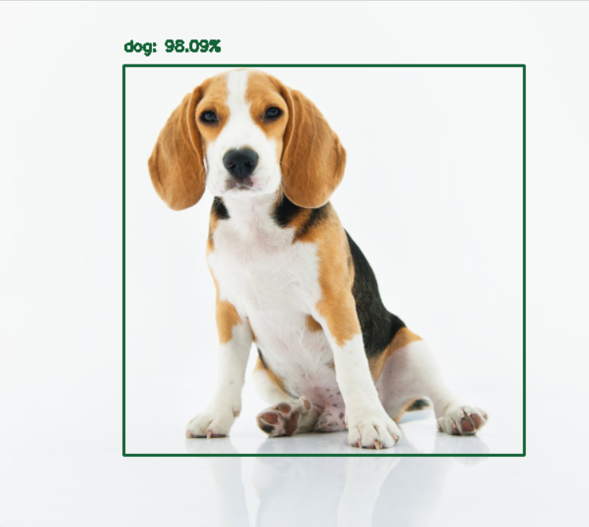
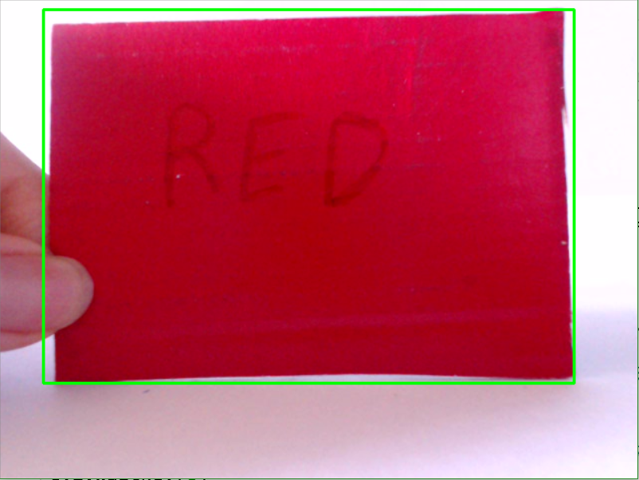
Lokalizacja
Copyright © 2019 Intel Corporation. Wszelkie prawa zastrzeżone. Intel oraz logo Intel są znakami towarowymi firmy Intel Corporation w Stanach Zjednoczonych i innych krajach. *Inne nazwy i marki mogą stanowić własność innych podmiotów.
Notes:
Możemy też nauczyć komputer, jak wykrywać część obrazu, w której znajduje się obiekt.
W poprzednim przykładzie klasyfikowaliśmy cały obraz jako czerwony lub zielony. W praktycznych zastosowaniach możemy też zidentyfikować lokalizację obiektu w obrębie obrazu. Na przykład, pies po lewej znajduje się blisko środka obrazu. Ten proces wykrywania, gdzie znajduje się obiekt, nazywany lokalizacją.
Jakie są możliwe zastosowania lokalizacji?
Na przykład, niektóre smartfony lokalizują twarze na obrazie i używają tej informacji, aby automatycznie dostosować ostrość i aby wszystkie twarze były wyraźnie widoczne.
Inne możliwe zastosowanie to auta samojezdne. Jeśli samochód wykrywa przeszkodę, powinien móc ustalić, czy przeszkoda jest po lewej bądź po prawej stronie, aby odpowiednio obliczyć skręt. Na przykład, jeśli przeszkoda jest po prawej stronie obrazu/widoku, wówczas należy skręcić w lewo.
Pamiętacie wyzwanie z modułu Pozyskiwanie? Jeśli udało wam się zlokalizować położenie „karty dostępu”, to mogliście też ustalić, z której strony karta się pojawiła. (Np. z prawej, z lewej, z góry, z dołu). Dzięki tej informacji mogliście wdrożyć kreatywną logikę kontroli dostępu, np. karty muszą być przesuwane od lewej do prawej.
Podsumowując, lokalizacja mówi nam, gdzie na obrazie znajduje się wykryty obiekt.

Slide 11
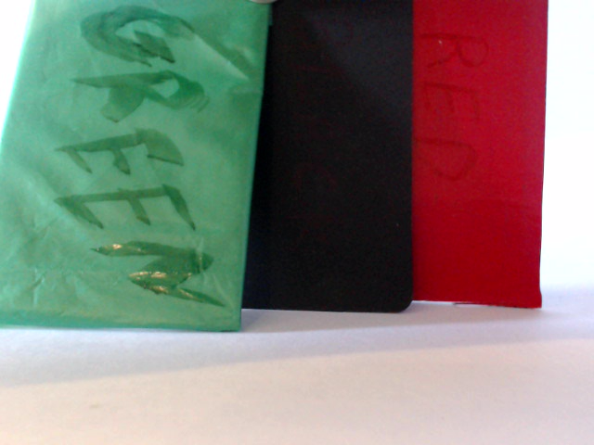
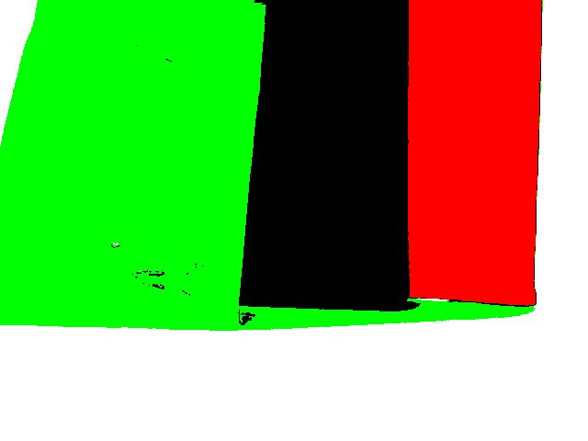
Segmentacja obrazu
Copyright © 2019 Intel Corporation. Wszelkie prawa zastrzeżone. Intel oraz logo Intel są znakami towarowymi firmy Intel Corporation w Stanach Zjednoczonych i innych krajach. *Inne nazwy i marki mogą stanowić własność innych podmiotów.
Notes:
Lokalizacja mówi nam, gdzie na obrazie znajduje się konkretny obiekt, ale czasami chcemy przewidzieć najprawdopodobniejszą klasę dla każdego piksela na obrazie.
Czy jesteśmy w stanie nadać „etykietę” każdemu pikselowi i przewidzieć, do której klasy najprawdopodobniej należy każdy piksel?
Po co mielibyśmy coś takiego robić?
W przypadku obrazowania medycznego może nam to pomóc w ustaleniu, czy nowotwór widoczny na skanie jest złośliwy, czy łagodny. Segmentacja obrazu na kilka możliwych klas także pozwala zaznaczyć obszary zainteresowania, usuwając elementy zakłócające (np. warunki oświetlenia).
Inne możliwe zastosowanie to auta samojezdne. Samochód chce wiedzieć, czy część obrazu to jezdnia, przeszkoda, a może inny pojazd. Prosta klasyfikacja (droga lub przeszkoda) nie wystarczy, aby system pojazdu podjął decyzję. Lokalizacja poszczególnych przeszkód (choć pomocna) może nie wystarczyć, ponieważ samochód musi też znać możliwe trasy (np. jezdnia), którymi może się poruszać.
W przykładzie na slajdzie mamy 4 różne klasy, które nas interesują. Czerwona, Zielona, Czarna i tło. Nie obchodzi nas, ile światła odbija się na zielonej karcie lub czerwonej karcie, natomiast chcemy wiedzieć, czy ta część obrazu jest zielona, czarna czy czerwona. Segmentacja obrazu pomaga nam przewidzieć, do jakiej klasy należy każdy piksel na obrazie.

Slide 12
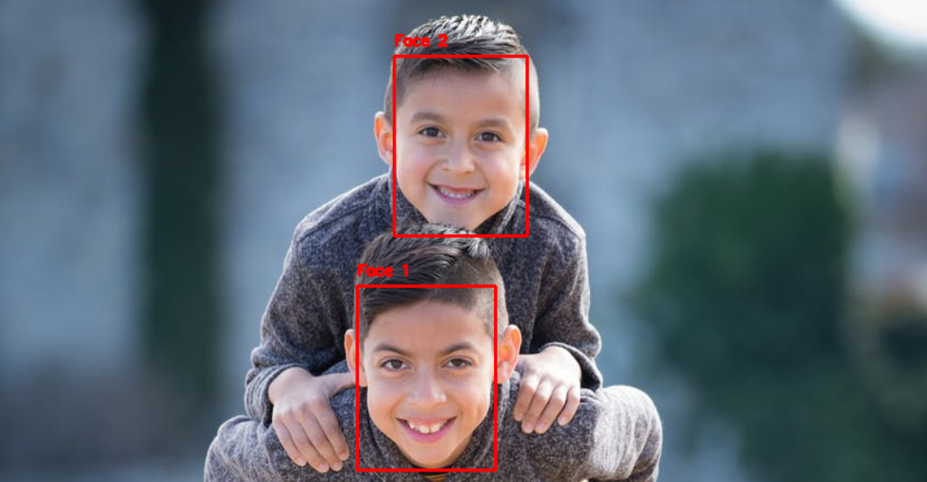
Wykrywanie obiektów
Copyright © 2019 Intel Corporation. Wszelkie prawa zastrzeżone. Intel oraz logo Intel są znakami towarowymi firmy Intel Corporation w Stanach Zjednoczonych i innych krajach. *Inne nazwy i marki mogą stanowić własność innych podmiotów.
Notes:
Czy jesteśmy w stanie wykryć wiele obiektów wewnątrz obrazów?
Te techniki są możliwe do wykorzystania dzięki uczeniu maszynowemu. Dlatego najpierw zobaczmy, jak możemy zbudować modele uczenia maszynowego. Następnie użyjemy tych modeli, aby przeprowadzać wnioskowanie.

Slide 13
Uczenie maszynowe
Użyjcie danych
Trenujcie
Model
Użyjcie go do predykcji
Copyright © 2019 Intel Corporation. Wszelkie prawa zastrzeżone. Intel oraz logo Intel są znakami towarowymi firmy Intel Corporation w Stanach Zjednoczonych i innych krajach. *Inne nazwy i marki mogą stanowić własność innych podmiotów.
Notes:
Jeśli chcemy, żeby maszyna czegoś się nauczyła, musimy dać jej przykłady, z których będzie się uczyć. Oznacza to, że potrzebujemy danych do trenowania. W przypadku komputerowego rozpoznawania obrazów takie dane mają zazwyczaj formę obrazów. Na przykład, w naszym zadaniu z kartą dostępu musielibyśmy wytrenować system za pomocą obrazów pokazujących, jak wygląda prawidłowa karta i jak nie wygląda.

Slide 14
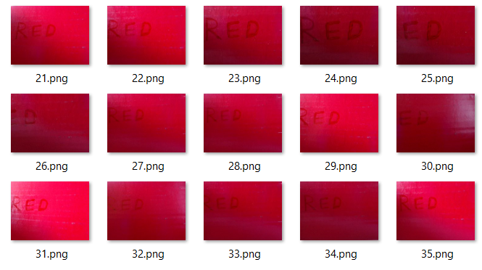
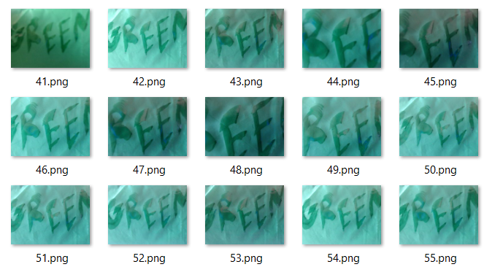
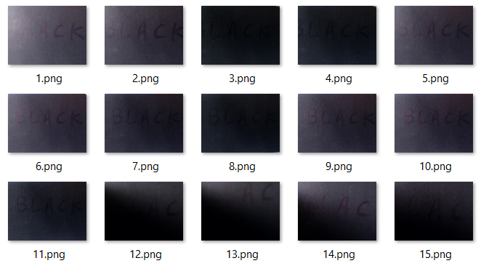
Próbki danych/obrazów do trenowania
Copyright © 2019 Intel Corporation. Wszelkie prawa zastrzeżone. Intel oraz logo Intel są znakami towarowymi firmy Intel Corporation w Stanach Zjednoczonych i innych krajach. *Inne nazwy i marki mogą stanowić własność innych podmiotów.
Notes:
Na przykład, gdybyśmy mieli wrócić do zadania z „kartą dostępu”, moglibyśmy zgromadzić takie dane do trenowania modelu. Zauważcie, jak obrazy koloru są rejestrowane w różnym oświetleniu. To może być łatwiejsze niż ręczne wybieranie kodu koloru.

Slide 15
Obrazy są wstępnie przetwarzane w spójnym formacie i cechy są wyodrębniane
Cechy obejmują:
- Natężenia pikseli
- Kolor
- Kształt
- Faktura
- Inne deskryptory obrazów
Copyright © 2019 Intel Corporation. Wszelkie prawa zastrzeżone. Intel oraz logo Intel są znakami towarowymi firmy Intel Corporation w Stanach Zjednoczonych i innych krajach. *Inne nazwy i marki mogą stanowić własność innych podmiotów.
Notes:
Po zgromadzeniu obrazów musimy je wstępnie przetworzyć, aby zapewnić spójny format do trenowania modelu. Możemy też wybrać cechy istotne pod kątem trenowania modelu. Choć niektóre modele potrafią same siebie trenować, aby wyodrębnić najistotniejsze cechy. Ta lista cech nie jest wyczerpująca. Na ostatnich warsztatach stosowaliśmy cechę koloru, lecz ręcznie definiowaliśmy kolory w naszym kodzie.

Slide 16
Wytrenowane modele są oceniane pod kątem wydajności
Poza obliczeniem, jaki % wyników jest prawidłowo sklasyfikowany [(A+D)/(A+B+C+D)] precyzja [A/(A+B)] i czułość [A/(A+C)] to również przydatne wskaźniki oceny.
PREDYKCJA \ RZECZYWISTOŚĆ | PRAWDA | FAŁSZ
PRAWDA | WYNIK PRAWDZIWIE DODATNI (TP) (A) | WYNIK FAŁSZYWIE DODATNI (FP) (B)
FAŁSZ | WYNIK FAŁSZYWIE UJEMNY (FN) (C) | WYNIK PRAWDZIWIE UJEMNY (TN) (D)
Copyright © 2019 Intel Corporation. Wszelkie prawa zastrzeżone. Intel oraz logo Intel są znakami towarowymi firmy Intel Corporation w Stanach Zjednoczonych i innych krajach. *Inne nazwy i marki mogą stanowić własność innych podmiotów.
Notes:
Po zakończeniu trenowania modelu musimy ocenić jego wydajność. Gdy sprawdzamy dokładność, potrzebne nam są szczegółowe informacje. Dlatego też precyzja i czułość to dwa ważne pojęcia najczęściej używane do oceny modeli uczenia maszynowego. Dowiecie się o tym więcej podczas wykonywania ćwiczenia w notatniku Jupyter.

Slide 17
Czy zastanawialiście się, jak komputerowe rozpoznawanie obrazów można zastosować do realizacji celów zrównoważonego rozwoju?
Copyright © 2019 Intel Corporation. Wszelkie prawa zastrzeżone. Intel oraz logo Intel są znakami towarowymi firmy Intel Corporation w Stanach Zjednoczonych i innych krajach. *Inne nazwy i marki mogą stanowić własność innych podmiotów.
Notes:
Czy macie jakieś pomysły? Czy można w ten sposób rozwiązać problemy, które dostrzegacie w swoim otoczeniu?
[Daj uczestnikom 10 minut na zapisanie pomysłów na ostatniej stronie pod refleksjami w przewodniku po czynnościach.]

Slide 18
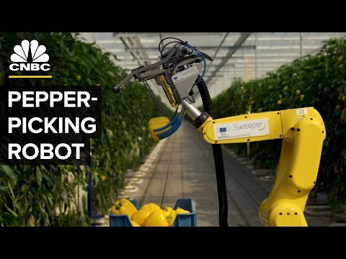
AI i rolnictwo – Automatyczny kombajn
Copyright © 2019 Intel Corporation. Wszelkie prawa zastrzeżone. Intel oraz logo Intel są znakami towarowymi firmy Intel Corporation w Stanach Zjednoczonych i innych krajach. *Inne nazwy i marki mogą stanowić własność innych podmiotów.
Notes:
Oto przykłady z sektora rolnictwa.

Slide 19
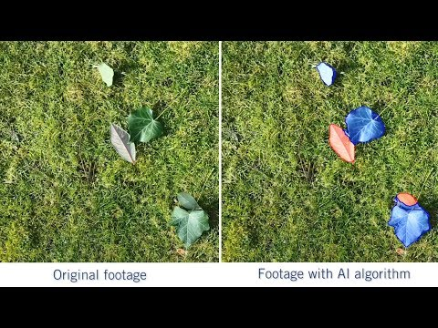
AI i rolnictwo
Copyright © 2019 Intel Corporation. Wszelkie prawa zastrzeżone. Intel oraz logo Intel są znakami towarowymi firmy Intel Corporation w Stanach Zjednoczonych i innych krajach. *Inne nazwy i marki mogą stanowić własność innych podmiotów.
Notes:
Oto przykłady z sektora rolnictwa.

Slide 20
Jak sprawić, żeby komputery widziały? Jak sprawić, żeby komputery rozumiały to, co widzą?
Copyright © 2019 Intel Corporation. Wszelkie prawa zastrzeżone. Intel oraz logo Intel są znakami towarowymi firmy Intel Corporation w Stanach Zjednoczonych i innych krajach. *Inne nazwy i marki mogą stanowić własność innych podmiotów.
Notes:
Na ostatnich warsztatach uczyliśmy komputery widzieć. Poznaliśmy też podstawowe techniki przetwarzania obrazów za pomocą OpenCV.
Dziś zobaczymy, jak nauczyć komputery rozumieć to, co widzą, z wykorzystaniem uczenia maszynowego.
Przez następną godzinę będzie uczyć się samodzielnie.
Zrobicie kilka ćwiczeń na laptopach.
Pod koniec dostaniecie zadania do wykonania.
Być może po drodze będziecie mieli pytania. Zapiszcie te pytania i omówimy je później. Pomagajcie sobie wzajemnie.
Spróbujcie też znaleźć odpowiedzi na wasze pytania w Internecie.

Slide 21
Samokształcenie
Copyright © 2019 Intel Corporation. Wszelkie prawa zastrzeżone. Intel oraz logo Intel są znakami towarowymi firmy Intel Corporation w Stanach Zjednoczonych i innych krajach. *Inne nazwy i marki mogą stanowić własność innych podmiotów.
Notes:
Użyjcie wiersza poleceń Anaconda i otwórzcie notatnik Jupyter.
Pamiętajcie, by to zrobić we właściwym katalogu.
Otwórzcie notatnik Jupyter, znajdźcie [Notatnik Jupyter - Uczestnicy] Moduł 20 - Doświadczenie [CV]
(Od tradycyjnego komputerowego rozpoznawania obrazów do sztucznej inteligencji) i otwórzcie ten notatnik.

Slide 22
Jak posługiwać się notatnikiem Jupyter?
Aby przechodzić w górę i w dół, użyjcie strzałek góra i dół na klawiaturze
Aby wykonać kod w tym notatniku, wybierzcie blok kodu i naciśnijcie Shift+Enter
Aby edytować blok kodu, naciśnijcie Enter
Przed rozpoczęciem zróbcie kopię waszego notatnika Jupyter.
Będziecie zawsze mieć go pod ręką na wypadek, gdyby coś później poszło nie tak.
Copyright © 2019 Intel Corporation. Wszelkie prawa zastrzeżone. Intel oraz logo Intel są znakami towarowymi firmy Intel Corporation w Stanach Zjednoczonych i innych krajach. *Inne nazwy i marki mogą stanowić własność innych podmiotów.
Notes:
Pracujcie na kodach i wykonajcie zadania w notatniku, który zawiera instrukcje postępowania.
[Opcjonalnie] Możesz zwrócić uwagę na kluczowe funkcje notatnika.
1. Aby przechodzić w górę i w dół, użyjcie strzałek góra i dół na klawiaturze
2. Aby wykonać kod w tym notatniku, wybierzcie blok kodu i naciśnijcie Shift+Enter
3. Aby edytować blok kodu, naciśnijcie Enter
4. Kody w tym notatniku są kumulatywne. (Zdefiniowane zmienne są dostępne aż do zamknięcia notatnika) Zacznijcie więc od góry i schodźcie w dół, aby uniknąć nieoczekiwanych wyników!
5. Aby uzyskać dodatkową pomoc w korzystaniu z notatnika Jupyter, możecie kliknąć Pomoc > Interfejs użytkownika w menu powyżej albo odwiedzić stronę https://jupyter-notebook.readthedocs.io/en/stable/ui_components.html
6. Przetestujcie swoje pomysły, bo to jest najszybszy sposób nauki!
Przed rozpoczęciem zróbcie kopię oryginalnego notatnika, aby zawsze mieć go pod ręką na wypadek, gdyby coś poszło nie tak.

Slide 23
Jeśli macie trudności, wróćcie do ćwiczeń. Jeśli mimo prób wciąż macie kłopot, poszukajcie pomocy/poproście o pomoc.
Copyright © 2019 Intel Corporation. Wszelkie prawa zastrzeżone. Intel oraz logo Intel są znakami towarowymi firmy Intel Corporation w Stanach Zjednoczonych i innych krajach. *Inne nazwy i marki mogą stanowić własność innych podmiotów.
Notes:
Minęła połowa czasu. Jak wam idzie? Jak wam się podoba to ćwiczenie?

Slide 24
Do zapamiętania
Copyright © 2019 Intel Corporation. Wszelkie prawa zastrzeżone. Intel oraz logo Intel są znakami towarowymi firmy Intel Corporation w Stanach Zjednoczonych i innych krajach. *Inne nazwy i marki mogą stanowić własność innych podmiotów.
Notes:
Czego się nauczyliście?
[Zapisz listę na tablicy]

Slide 25
Dane
Gromadzenie danych
Przygotowanie danych
Model
Podział danych na dane do testowania/trenowania
Trenowanie modelu
Predykcja
Ocena wydajności
Do uwzględnienia:
Spójny format danych
Wstępne przetwarzanie
Selekcja cech
Odpowiedniość danych do trenowania
Jakość danych do trenowania
Algorytmy uczenia maszynowego:
K najbliższych sąsiadów
Maszyny wektorów nośnych
Ocena:
Precyzja
Czułość
Zrozumienie możliwych przyczyn
Ta lista technik nie jest wyczerpująca, to tylko które wprowadzenie. Uczcie się dalej, gdy już te warsztaty się skończą!
Copyright © 2019 Intel Corporation. Wszelkie prawa zastrzeżone. Intel oraz logo Intel są znakami towarowymi firmy Intel Corporation w Stanach Zjednoczonych i innych krajach. *Inne nazwy i marki mogą stanowić własność innych podmiotów.
Notes:
Nauczyliśmy się:
[Dopasuj do tego, co powiedzieli uczestnicy]

Slide 26
Jak wam poszły zadania?
Copyright © 2019 Intel Corporation. Wszelkie prawa zastrzeżone. Intel oraz logo Intel są znakami towarowymi firmy Intel Corporation w Stanach Zjednoczonych i innych krajach. *Inne nazwy i marki mogą stanowić własność innych podmiotów.
Notes:
Sprawdźmy, jak sobie poradziliście z zadaniami!
[Przejdź przez zadania i zapytaj uczestników o różne podejścia]
Uwagi do zadań:
1. W przypadku większości zadań istnieje więcej niż 1 możliwe podejście.
2. Jeśli niektórzy uczestnicy wykonają zadanie bardzo szybko, daj im trudniejsze zadanie.
3. Jeśli niektórzy uczestnicy nie potrafią wykonać wszystkich zadań, powiedz im, żeby się nie przejmowali i żeby próbowali dalej. W trakcie fazy projektu będzie czas na dzielenie się doświadczeniami i dalszy rozwój.
4. Nie dziw się, jeśli uczestnicy zaproponują metody/techniki, o których nic nie wiesz, a które oni znaleźli w Internecie.

Slide 27
Projekt (Część 1 z 2)
Copyright © 2019 Intel Corporation. Wszelkie prawa zastrzeżone. Intel oraz logo Intel są znakami towarowymi firmy Intel Corporation w Stanach Zjednoczonych i innych krajach. *Inne nazwy i marki mogą stanowić własność innych podmiotów.
Notes:
Brawo dla wszystkich! Dowiedzieliśmy się dziś bardzo dużo o komputerowym rozpoznawaniu obrazów. Sprawdźmy teraz nowe umiejętności.

Slide 28
Czy przerwa się udała? Podzielcie się na zespoły 4-osobowe, czas na wyzwanie!
Copyright © 2019 Intel Corporation. Wszelkie prawa zastrzeżone. Intel oraz logo Intel są znakami towarowymi firmy Intel Corporation w Stanach Zjednoczonych i innych krajach. *Inne nazwy i marki mogą stanowić własność innych podmiotów.
Notes:
Podzielimy się na 10 zespołów 4-osobowych. Przestawcie stoliki, aby każdy zespół usiadł razem.
[Jeśli niektórzy uczestnicy wykonywali poprzednie zadania bardzo szybko, rozdziel ich między różne zespoły, aby wyrównać szanse.]

Slide 29
Projekt
Opracujcie prostą aplikację do klasyfikacji bananów według kryterium dojrzałości (dojrzałe lub niedojrzałe). Ekran wyświetla komunikat „DOJRZAŁE BANANY” (gotowe do zbioru), gdy przed kamerą umieszczony jest żółty banan.
Notes:
Opracujcie prostą aplikację do klasyfikacji bananów według kryterium dojrzałości (dojrzałe lub niedojrzałe). Ekran wyświetla komunikat „DOJRZAŁE BANANY” (gotowe do zbioru), gdy przed kamerą umieszczony jest żółty banan.

Slide 30
Jakie są różne poziomy?
Poziom 1: Opracujcie prostą aplikację, która wyświetli komunikat „DOJRZAŁY BANAN”, gdy żółty banan jest umieszczony przed kamerą, i przestanie wyświetlać ten komunikat, gdy banan zostanie zabrany sprzed kamery.
Poziom 2: Komunikat „NIEDOJRZAŁY BANAN” wyświetla się, gdy zielony banan jest umieszczony przed kamerą.
Notes:
Różne poziomy projektu:
1. Poziom 1: Opracujcie prostą aplikację, która wyświetli komunikat „DOJRZAŁY BANAN”, gdy żółty banan jest umieszczony przed kamerą, i przestanie wyświetlać ten komunikat, gdy banan zostanie zabrany sprzed kamery.
2. Poziom 2: Komunikat „NIEDOJRZAŁY BANAN” wyświetla się, gdy zielony banan jest umieszczony przed kamerą.
3. Poziom 3: Wykonajcie lokalizację i automatycznie narysujcie bryłę brzegową wokół miejsca, gdzie banan jest umieszczany w kadrze kamery.
4. Poziom 4: Czy wasz system zadziała, gdy użyjecie innych bananów, które mogą mieć nieco inny rozmiar/kolor? (Moderator ocenia, które banany są wystarczająco dojrzałe.)
5. Poziom 5: Zespół informuje też o tym, jak ta koncepcja może być zastosowana do innych rzeczywistych problemów (np. inspekcja pól uprawnych pod kątem zdrowych/zwiędłych plonów). Bonus za przedstawienie weryfikacji koncepcji.
Uwaga: System musi rozpoznawać dojrzałego banana w ciągu 10 sekund (a najlepiej natychmiast). Kamera jest waszym kluczowym urządzeniem, na niej opiera się cały system. Nie wolno wam dotykać klawiatury/myszki, aby sprawić, że komputer rozpozna dojrzałego banana.

Slide 31
Jakie są różne poziomy?
Poziom 3: Wykonajcie lokalizację i automatycznie narysujcie bryłę brzegową wokół miejsca, gdzie banan jest umieszczany w kadrze kamery.
Poziom 4: Czy wasz system zadziała, gdy użyjecie innych bananów, które mogą mieć nieco inny rozmiar/kolor? (Moderator ocenia, które banany są wystarczająco dojrzałe.)
Notes:
Różne poziomy projektu:
1. Poziom 1: Opracujcie prostą aplikację, która wyświetli komunikat „DOJRZAŁY BANAN”, gdy żółty banan jest umieszczony przed kamerą, i przestanie wyświetlać ten komunikat, gdy banan zostanie zabrany sprzed kamery.
2. Poziom 2: Komunikat „NIEDOJRZAŁY BANAN” wyświetla się, gdy zielony banan jest umieszczony przed kamerą.
3. Poziom 3: Wykonajcie lokalizację i automatycznie narysujcie bryłę brzegową wokół miejsca, gdzie banan jest umieszczany w kadrze kamery.
4. Poziom 4: Czy wasz system zadziała, gdy użyjecie innych bananów, które mogą mieć nieco inny rozmiar/kolor? (Moderator ocenia, które banany są wystarczająco dojrzałe.)
5. Poziom 5: Zespół informuje też o tym, jak ta koncepcja może być zastosowana do innych rzeczywistych problemów (np. inspekcja pól uprawnych pod kątem zdrowych/zwiędłych plonów). Bonus za przedstawienie weryfikacji koncepcji.
Uwaga: System musi rozpoznawać dojrzałego banana w ciągu 10 sekund (a najlepiej natychmiast). Kamera jest waszym kluczowym urządzeniem, na niej opiera się cały system. Nie wolno wam dotykać klawiatury/myszki, aby sprawić, że komputer rozpozna dojrzałego banana.

Slide 32
Jakie są różne poziomy?
Poziom 5: Zespół informuje też o tym, jak ta koncepcja może być zastosowana do innych rzeczywistych problemów (np. inspekcja pól uprawnych pod kątem zdrowych/zwiędłych plonów). Bonus za przedstawienie weryfikacji koncepcji.
Uwaga: System musi rozpoznawać dojrzałego banana w ciągu 10 sekund (a najlepiej natychmiast). Kamera jest waszym kluczowym urządzeniem, na niej opiera się cały system. Nie wolno wam dotykać klawiatury/myszki, aby sprawić, że komputer rozpozna dojrzałego banana.
Notes:
Różne poziomy projektu:
1. Poziom 1: Opracujcie prostą aplikację, która wyświetli komunikat „DOJRZAŁY BANAN”, gdy żółty banan jest umieszczony przed kamerą, i przestanie wyświetlać ten komunikat, gdy banan zostanie zabrany sprzed kamery.
2. Poziom 2: Komunikat „NIEDOJRZAŁY BANAN” wyświetla się, gdy zielony banan jest umieszczony przed kamerą.
3. Poziom 3: Wykonajcie lokalizację i automatycznie narysujcie bryłę brzegową wokół miejsca, gdzie banan jest umieszczany w kadrze kamery.
4. Poziom 4: Czy wasz system zadziała, gdy użyjecie innych bananów, które mogą mieć nieco inny rozmiar/kolor? (Moderator ocenia, które banany są wystarczająco dojrzałe.)
5. Poziom 5: Zespół informuje też o tym, jak ta koncepcja może być zastosowana do innych rzeczywistych problemów (np. inspekcja pól uprawnych pod kątem zdrowych/zwiędłych plonów). Bonus za przedstawienie weryfikacji koncepcji.
Uwaga: System musi rozpoznawać dojrzałego banana w ciągu 10 sekund (a najlepiej natychmiast). Kamera jest waszym kluczowym urządzeniem, na niej opiera się cały system. Nie wolno wam dotykać klawiatury/myszki, aby sprawić, że komputer rozpozna dojrzałego banana.

Slide 33
Przygotujcie plan i strategię, zanim zaczniecie kodować
Jak możemy sprawić, żeby komputer rozpoznawał banana?
Czy kontrola tła pomoże w tym eksperymencie?
Jakie właściwości lub techniki możemy wykorzystać? Barwy? Kształty? Faktura? Więcej opcji?
Notes:
Zastanówcie się nad tymi pytaniami w trakcie planowania i rozpoczynania waszych projektów! Niech każdy zespół najpierw przygotuje strategię, nie próbujcie od razu budować rozwiązania.
Uwaga do moderatora: Aby uprościć projekt, uczestnicy mogą kontrolować tło. Kamera wychwytuje obraz bez zakłóceń w tle. Uczestnicy mogą eksplorować inne techniki poza tym, czego się nauczyli podczas samokształcenia z użyciem notatnika Jupyter.

Slide 34
Minęła połowa czasu!
Copyright © 2019 Intel Corporation. Wszelkie prawa zastrzeżone. Intel oraz logo Intel są znakami towarowymi firmy Intel Corporation w Stanach Zjednoczonych i innych krajach. *Inne nazwy i marki mogą stanowić własność innych podmiotów.
Notes:
Minęła połowa czasu!
Podzielcie się tym, co udało wam się do tej pory zrobić!

Slide 35
Każdy zespół poinformuje o swoich postępach
Poziom(y) realizacji zadania.
W pięciu zdaniach: największy sukces do tej pory i największa przeszkoda, jaką trzeba pokonać, aby system był sprawny i gotowy do prezentacji.
Czy ktoś chce służyć poradą/pomocą? Czy inni mają podobne wyzwania?
Notes:
Poproś uczestników, by zapisali na fiszce:
1. Poziom(y) realizacji zadania.
2. W trzech zdaniach: największy sukces do tej pory i największa przeszkoda, jaką trzeba pokonać, aby system był sprawny i gotowy do prezentacji.
3. Czy ktoś chce służyć poradą/pomocą? Czy inni mają podobne wyzwania?

Slide 36
Projekt (Część 2 z 2)
Copyright © 2019 Intel Corporation. Wszelkie prawa zastrzeżone. Intel oraz logo Intel są znakami towarowymi firmy Intel Corporation w Stanach Zjednoczonych i innych krajach. *Inne nazwy i marki mogą stanowić własność innych podmiotów.
Notes:
Uczestnicy kontynuują pracę nad rozwiązaniami. Biorąc pod uwagę przeszkody, o których wspomnieli, czy istnieją inne użyteczne techniki mogące rozwiązać problem? Czy są techniki, których nie znają, ale które mogą szybko znaleźć w Internecie? Nie muszą ograniczać się do tego, czego do tej pory się dowiedzieli.
Każdy zespół liczy kilku członków. Każda osoba może zająć się konkretnym zadaniem lub pomagać innym. Obserwuj, jak uczestnicy pracują.
Zwróć uwagę, ilu przygotowało plany w arkuszu. Czy pracują efektywnie jako zespół? Czy dzielą się informacjami i odkryciami?

Slide 37
Wyzwanie
Opracujcie prostą aplikację do klasyfikacji bananów według kryterium dojrzałości (dojrzałe lub niedojrzałe). Ekran wyświetla komunikat „DOJRZAŁE BANANY” (gotowe do zbioru), gdy przed kamerą umieszczony jest żółty banan.
Notes:
Przypomnij, na czym polega wyzwanie

Slide 38
Jakie są różne poziomy?
Poziom 1 i 2: Opracujcie prostą aplikację, która wyświetli komunikat „DOJRZAŁY BANAN”, gdy żółty banan jest umieszczony przed kamerą, a gdy banan jest zielony, wyświetli komunikat „NIEDOJRZAŁY BANAN”.
Poziom 3: Automatycznie narysujcie bryłę brzegową wokół miejsca, gdzie banan jest umieszczany w kadrze kamery.
Poziom 4: Czy wasz system zadziała, gdy użyjecie innych bananów, które mogą mieć nieco inny rozmiar/kolor?
Poziom 5: Zespół informuje też o tym, jak ta koncepcja może być zastosowana do innych rzeczywistych problemów (np. inspekcja pól uprawnych pod kątem zdrowych/zwiędłych plonów). Bonus za przedstawienie weryfikacji koncepcji.
Notes:
Przypomnij poziomy wyzwania

Slide 39
Prezentacja projektu
Copyright © 2019 Intel Corporation. Wszelkie prawa zastrzeżone. Intel oraz logo Intel są znakami towarowymi firmy Intel Corporation w Stanach Zjednoczonych i innych krajach. *Inne nazwy i marki mogą stanowić własność innych podmiotów.
Notes:
Już najwyższy czas! Każdy zespół przygotowuje stanowisko, gdzie zaprezentuje działanie swojego systemu.
[Zwróć uwagę na cenne i ważne punkty, którymi warto podzielić się z wszystkimi.]
[Zwróć uwagę na proste sztuczki, które ułatwiają rozwiązanie pozornie skomplikowanych problemów.]
[Zwróć uwagę na to, jak kontrolowanie środowiska może uprościć proces opracowywania rozwiązań.]

Slide 40
Możliwe rozplanowanie sali
10 x 4 stoliki na zespół
Zespoły mogą zdecydować, gdzie mają być skierowane kamery, bo być może chcą „kontrolować otoczenie”.
Copyright © 2019 Intel Corporation. Wszelkie prawa zastrzeżone. Intel oraz logo Intel są znakami towarowymi firmy Intel Corporation w Stanach Zjednoczonych i innych krajach. *Inne nazwy i marki mogą stanowić własność innych podmiotów.
Notes:
Oto, w jaki sposób się zorganizujemy.

Slide 41
Przypomnienie poziomów?
Poziom 1 i 2: Opracujcie prostą aplikację, która wyświetli komunikat „DOJRZAŁY BANAN”, gdy żółty banan jest umieszczony przed kamerą, a gdy banan jest zielony, wyświetli komunikat „NIEDOJRZAŁY BANAN”.
Poziom 3: Automatycznie narysujcie bryłę brzegową wokół miejsca, gdzie banan jest umieszczany w kadrze kamery.
Poziom 4: Czy wasz system zadziała, gdy użyjecie innych bananów, które mogą mieć nieco inny rozmiar/kolor?
Poziom 5: Zespół informuje też o tym, jak ta koncepcja może być zastosowana do innych rzeczywistych problemów (np. inspekcja pól uprawnych pod kątem zdrowych/zwiędłych plonów). Bonus za przedstawienie weryfikacji koncepcji.
Notes:
Przypomnij poziomy wyzwania

Slide 42
Sekwencja prezentacji dla każdego zespołu
1. Uruchomcie program na komputerze. Po jego uruchomieniu nie wolno dotykać klawiatury/myszki aż do zakończenia prezentacji.
2. 60 sekund na prezentację - Rozpoznanie dojrzałego banana (przynajmniej 2 razy) [10 punktów] - Rozpoznanie niedojrzałego banana (przynajmniej 2 razy) [10 punktów] - Bryła brzegowa wokół rozpoznanych obiektów [10 punktów] - Rozpoznanie bananów od przynajmniej 2 innych zespołów. [10 punktów]
3. 120 sekund na część 2 - Prezentacja innego rzeczywistego problemu, do którego można zastosować podobne techniki - Bonus za przedstawienie weryfikacji koncepcji za pomocą zdjęć [10 punktów]
Notes:
Sekwencja prezentacji dla każdego zespołu:
1. Uruchomcie program na komputerze. Po jego uruchomieniu nie wolno dotykać klawiatury/myszki aż do zakończenia prezentacji. Każda grupa ma 60 sekund na następujące czynności:
a. Prezentacja systemu rozpoznającego dojrzałe banany. Umieszczenie banana przed kamerą (pokazując, czy jest dojrzały/niedojrzały) i zabranie go sprzed kamery. Wykonać to przynajmniej dwa razy, aby pokazać, że system działa spójnie. [10 punktów]
b. Prezentacja systemu rozpoznającego niedojrzałe banany. Umieszczenie banana przed kamerą (pokazując, czy jest dojrzały/niedojrzały) i zabranie go sprzed kamery. Wykonać to przynajmniej dwa razy, aby pokazać, że system działa spójnie. [10 punktów]
c. Jeśli bryła brzegowa jest widoczna wokół banana, oznacza to, że poziom 3 jest zaliczony. [10 punktów]
d. Aby zaliczyć poziom 4, zespół musi użyć bananów od przynajmniej 2 innych zespołów i pokazać, że system działa prawidłowo. [10 punktów]
2. Zespół ma kolejne 2 minuty, aby poinformować o tym, jak ta koncepcja może być zastosowana do innych rzeczywistych problemów (np. inspekcja pól uprawnych pod kątem zdrowych/zwiędłych plonów). Bonus za przedstawienie weryfikacji koncepcji z użyciem pozyskanych zdjęć lub obrazów. [10 punktów]

Slide 43
Gratulacje dla wszystkich zespołów! Brawo!
Copyright © 2019 Intel Corporation. Wszelkie prawa zastrzeżone. Intel oraz logo Intel są znakami towarowymi firmy Intel Corporation w Stanach Zjednoczonych i innych krajach. *Inne nazwy i marki mogą stanowić własność innych podmiotów.
Notes:
Gratuluję wszystkim zespołom!

Slide 44
Jakie są ograniczenia różnych systemów?
Copyright © 2019 Intel Corporation. Wszelkie prawa zastrzeżone. Intel oraz logo Intel są znakami towarowymi firmy Intel Corporation w Stanach Zjednoczonych i innych krajach. *Inne nazwy i marki mogą stanowić własność innych podmiotów.
Notes:
Omówmy teraz poszczególne projekty:
Jakie przyjęliście podejście?
Jakie były wyzwania?
Jak im sprostaliście?
Jakie są zalety waszego systemu?
Jakie są ograniczenia waszego systemu?
Jak można go udoskonalić?

Slide 45
Dziś stworzyliście podstawowy model uczenia maszynowego
Copyright © 2019 Intel Corporation. Wszelkie prawa zastrzeżone. Intel oraz logo Intel są znakami towarowymi firmy Intel Corporation w Stanach Zjednoczonych i innych krajach. *Inne nazwy i marki mogą stanowić własność innych podmiotów.
Notes:
Na tych warsztatach zajmowaliśmy podstawami uczenia maszynowego, trenując nasz własny model od zera.
Na następnych warsztatach poznamy zaawansowane modele wstępnie wytrenowane pod kątem takich zadań jak klasyfikacja i wykrywanie obiektów.
Wstępnie wytrenowane modele to takie, które już się uczyły z użyciem wielu zbiorów danych, więc możemy zacząć je od razu stosować!

Slide 46
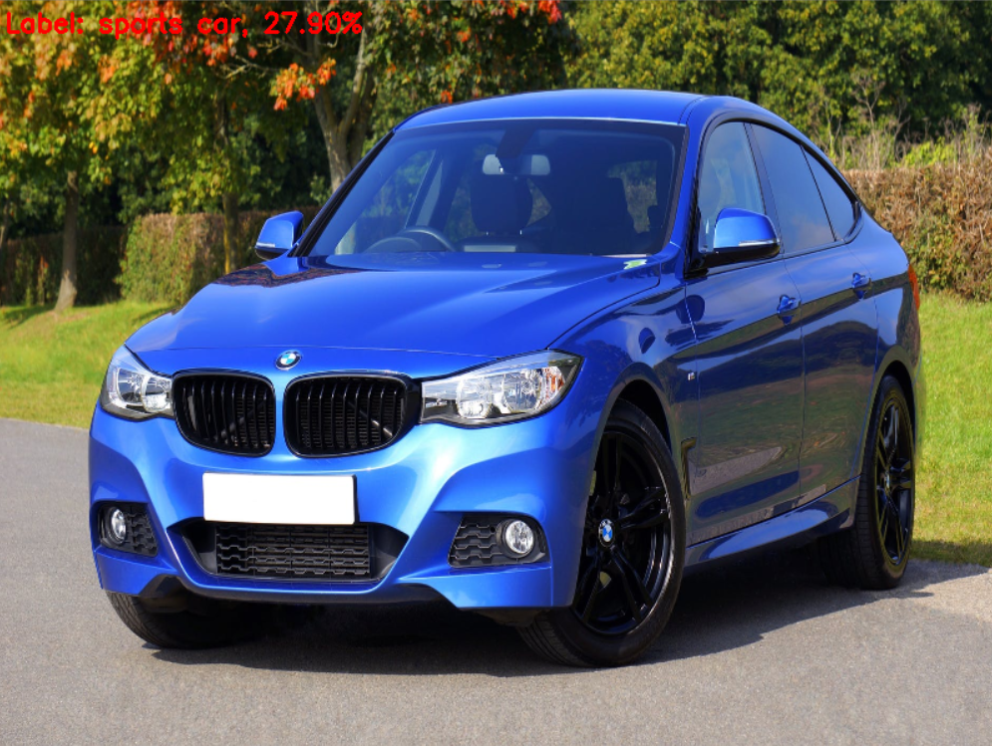
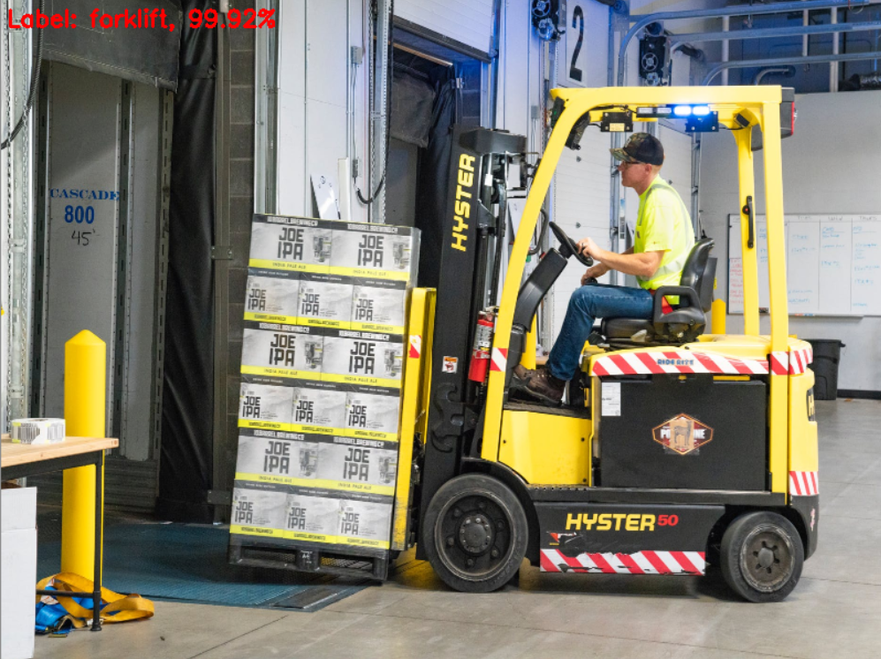
Systematyka
Copyright © 2019 Intel Corporation. Wszelkie prawa zastrzeżone. Intel oraz logo Intel są znakami towarowymi firmy Intel Corporation w Stanach Zjednoczonych i innych krajach. *Inne nazwy i marki mogą stanowić własność innych podmiotów.
Notes:
Dlaczego warto korzystać z wstępnie wytrenowanych modeli? Ponieważ niektóre zadania są typowe i schematyczne, np. rozróżnianie między różnymi typami pojazdów lub wykrywanie twarzy ludzi.

Slide 47
Wykrywanie obiektów
Copyright © 2019 Intel Corporation. Wszelkie prawa zastrzeżone. Intel oraz logo Intel są znakami towarowymi firmy Intel Corporation w Stanach Zjednoczonych i innych krajach. *Inne nazwy i marki mogą stanowić własność innych podmiotów.
Notes:
Dlaczego warto korzystać z wstępnie wytrenowanych modeli? Ponieważ niektóre zadania są typowe i schematyczne, np. rozróżnianie między różnymi typami pojazdów lub wykrywanie twarzy ludzi.

Slide 48
A gdyby tak można było łatwo stosować zaawansowane modele wstępnie wytrenowane?
Copyright © 2019 Intel Corporation. Wszelkie prawa zastrzeżone. Intel oraz logo Intel są znakami towarowymi firmy Intel Corporation w Stanach Zjednoczonych i innych krajach. *Inne nazwy i marki mogą stanowić własność innych podmiotów.
Notes:
Uruchomienie takiego modelu może wymagać dużej mocy obliczeniowej!
A jeśli chcemy to tego użyć małego komputera o niskiej wydajności?
Wtedy potrzebujemy czegoś, co pozwoli na łatwo wdrożyć zaawansowany model wstępnie wytrenowany.

Slide 49
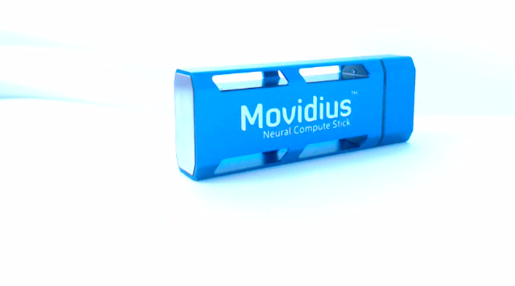
Działające na urządzeniach brzegowych takich jak Intel NCS2
Notes:
Na następnej sesji dowiecie się, czym jest urządzenie Intel NCS2. Pomoże nam ono łatwo wdrożyć zaawansowany model wstępnie wytrenowany.

Slide 50
Zamiast trenować modele od zera możemy użyć modeli wstępnie wytrenowanych?
Chcecie dowiedzieć się więcej? Dołączcie do warsztatów na poziomie Doświadczenie!
Copyright © 2019 Intel Corporation. Wszelkie prawa zastrzeżone. Intel oraz logo Intel są znakami towarowymi firmy Intel Corporation w Stanach Zjednoczonych i innych krajach. *Inne nazwy i marki mogą stanowić własność innych podmiotów.
Notes:
Interesuje was to? W takim razie do zobaczenia na następnej sesji!

Slide 51
Powtórka
Copyright © 2019 Intel Corporation. Wszelkie prawa zastrzeżone. Intel oraz logo Intel są znakami towarowymi firmy Intel Corporation w Stanach Zjednoczonych i innych krajach. *Inne nazwy i marki mogą stanowić własność innych podmiotów.
Notes:
Zróbmy sobie małe podsumowanie. Powiedzcie, czego się nauczyliście!

Slide 52
Wskażcie jedną technikę przetwarzania obrazów, której się dziś nauczyliście!
Copyright © 2019 Intel Corporation. Wszelkie prawa zastrzeżone. Intel oraz logo Intel są znakami towarowymi firmy Intel Corporation w Stanach Zjednoczonych i innych krajach. *Inne nazwy i marki mogą stanowić własność innych podmiotów.

Slide 53
Co osobiście wydaje wam się szczególnie użyteczne?
Copyright © 2019 Intel Corporation. Wszelkie prawa zastrzeżone. Intel oraz logo Intel są znakami towarowymi firmy Intel Corporation w Stanach Zjednoczonych i innych krajach. *Inne nazwy i marki mogą stanowić własność innych podmiotów.

Slide 54
Wskażcie jedną rzecz, którą chcielibyście zrobić/zbudować na podstawie tego, czego dziś się nauczyliście
Copyright © 2019 Intel Corporation. Wszelkie prawa zastrzeżone. Intel oraz logo Intel są znakami towarowymi firmy Intel Corporation w Stanach Zjednoczonych i innych krajach. *Inne nazwy i marki mogą stanowić własność innych podmiotów.
Notes:
Zapytaj też, jak uczestnicy chcieliby zastosować to, czego się nauczyli. Zachęca to do wyznaczania sobie celów działania. Przywołaj cele zrównoważonego rozwoju i możliwość poprawy jakości życia dzięki omówionym technologiom.

Slide 55
Przypomnienie celów edukacyjnych
Po zakończeniu tych warsztatów będziecie potrafili:
Wymienić przynajmniej 2 różnice między podejściem opartym na regułach a podejściem opartym na uczeniu maszynowym.
Wyjaśnić, czym jest selekcja cech.
Wyjaśnić, dlaczego ważna jest selekcja odpowiednich cech.
Wyjaśnić, czym jest precyzja i czułość.
Dać przykłady, do czego może przydać się model uczenia maszynowego.
Wymienić 5 podstawowych kroków w trenowaniu modelu klasyfikacji.
Utworzyć aplikację przeprowadzającą klasyfikację.
Copyright © 2019 Intel Corporation. Wszelkie prawa zastrzeżone. Intel oraz logo Intel są znakami towarowymi firmy Intel Corporation w Stanach Zjednoczonych i innych krajach. *Inne nazwy i marki mogą stanowić własność innych podmiotów.
Notes:
Przypomnijmy sobie cele edukacyjne, aby sprawdzić, czy wszystkie zostały zrealizowane.
Chcemy, by uczestnicy kończyli zajęcia podekscytowani tym, że mogą budować użyteczne aplikacje.

Slide 56
Quiz
Copyright © 2019 Intel Corporation. Wszelkie prawa zastrzeżone. Intel oraz logo Intel są znakami towarowymi firmy Intel Corporation w Stanach Zjednoczonych i innych krajach. *Inne nazwy i marki mogą stanowić własność innych podmiotów.
Notes:
Łącze do quizu: https://create.kahoot.it/share/quiz-module-20-experience-cv-from-traditional-computer-vision-to-ai/5960a944-d776-4804-9754-f184a742f388
Jeśli uczestnicy trafią na trudności, zapytaj, czy wiedzą, gdzie mogą znaleźć odpowiedzi. Dziś, gdy Internet jest wszechobecny, wielu rzeczy nie trzeba zapamiętywać. Ważniejsze jest to, żeby wiedzieć, gdzie można szybko znaleźć odpowiedzi i informacje. Uczestnicy muszą też wiedzieć, jak zweryfikować, czy znalezione odpowiedzi są prawidłowe. Na przykład, mogą to łatwo przetestować w notatnikach Jupyter.

Slide 57
Refleksje
Copyright © 2019 Intel Corporation. Wszelkie prawa zastrzeżone. Intel oraz logo Intel są znakami towarowymi firmy Intel Corporation w Stanach Zjednoczonych i innych krajach. *Inne nazwy i marki mogą stanowić własność innych podmiotów.
Notes:
Wszystkim należą się brawa za quiz! Zakończmy nasze zajęcia refleksją.
1. Poproś uczestników, by zapisali swoje refleksje. W tym czasie przejdź się po sali, upewniając się, że wykonują zadanie, i odpowiedz na wszelkie pytania lub wątpliwości.
2. Następnie pozwól im na dyskusję w zespołach i zapisanie wybranych refleksji na kolorowych kartkach.
3. Poproś 2 zespoły o podzielenie się refleksjami. Wybierz dwa dowolne zespoły, jeśli nie ma ochotników.
4. Podsumuj ogólne cele zajęć i osiągnięcia w zmaganiu z wyzwaniami.

Slide 58
Pytania do refleksji
Jak mogę zastosować zdobytą dziś wiedzę poza zajęciami?
Czy istnieje ważny cel społeczny, w którego realizacji chcę pomóc?
Na co muszę uważać, tworząc zastosowania komputerowego rozpoznawania obrazów? Jak zmniejszyć prawdopodobieństwo błędnej klasyfikacji i zminimalizować możliwe negatywne skutki?
Copyright © 2019 Intel Corporation. Wszelkie prawa zastrzeżone. Intel oraz logo Intel są znakami towarowymi firmy Intel Corporation w Stanach Zjednoczonych i innych krajach. *Inne nazwy i marki mogą stanowić własność innych podmiotów.
Notes:
Oto pytania do refleksji.

Slide 59
Do zobaczenia wkrótce!
Copyright © 2019 Intel Corporation. Wszelkie prawa zastrzeżone. Intel oraz logo Intel są znakami towarowymi firmy Intel Corporation w Stanach Zjednoczonych i innych krajach. *Inne nazwy i marki mogą stanowić własność innych podmiotów.

Slide 60
Notes:
Przygotuj:
Zrób:
Powiedz: Dziękuję wam za uczestnictwo i do zobaczenia.

